Slide 1
SEMANA DEL PRACTICUM 2022-2023

Slide 2
OBJETIVOS GENERALES
Contribuir a la formación integral del alumnado complementando el aprendizaje teórico y práctico.
Facilitar el conocimiento de la metodología de trabajo adecuada a la realidad profesional.
Favorecer el desarrollo de competencias técnicas, metodológicas, personales y participativas.
Obtener una experiencia práctica que facilite la inserción en el mercado de trabajo y mejore su empleabilidad.

Slide 3
FACULTAD
Responsables: Coordinador del Practicum de la titulación, Profesor/a-tutor/a, vicedecana, técnica de centro.
Organización del Practicum de cada titulación.
Adjudicación de centros de prácticas.
Seguimiento y evaluación del proceso de formación en prácticas del alumnado.
Coordinación con los centros que colaboran en nuestras prácticas.
Actualización Web Practicum de la facultad: Guías de los Practicum, calendarios, normativa, anexos…
https://www.ehu.eus/eu/web/hefa/practicum2

Slide 4
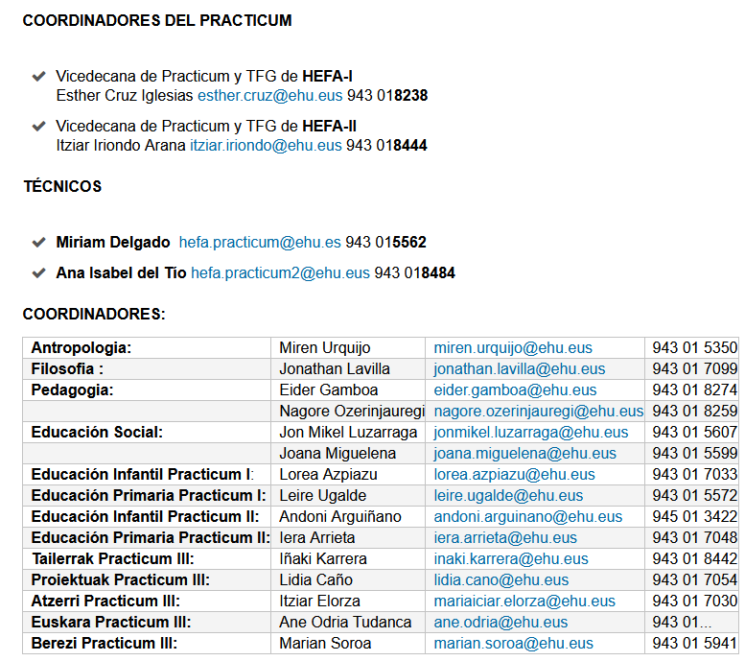
¿Quienes somos?

Slide 5
AUTOPRACTICUM
Rellenar la hoja de Autopracticum y entregarla en la Oficina del Practicum
Fechas Autopracticum: Del 2 al 27 de mayo. Introducir el Autopracticum a través del perfil de GAUR: “Prácticas Obligatorias”: “Autopracticum”.
El alumnado del Practicum II-III de Educación Social lo tienen que grabar 2 veces, uno por cada practicum
No se puede proponer un Autopracticum de los centros que aparecen en GAUR.
En cualquier caso, el Autopracticum deberá recibir el visto bueno de la facultad.
Por si acaso, hacer también la preselección de 10 centros.

Slide 6
PROCEDIMIENTO DE ADJUDICACIÓN
La adjudicación, en caso de solicitar varias personas el mismo centro, se hará teniendo en cuenta el expediente académico.
La nota que se tendrá en cuenta será la que conste en GAUR en el momento de realizar las adjudicaciones.
En cualquier caso, se otorgará prioridad en la elección y en la adjudicación de prácticas al alumnado con discapacidad, con objeto de que puedan optar a empresas en las que estén aseguradas las medidas de accesibilidad universal.
El centro adjudicado se podrá consultar en GAUR a partir del 6 de septiembre.

Slide 7
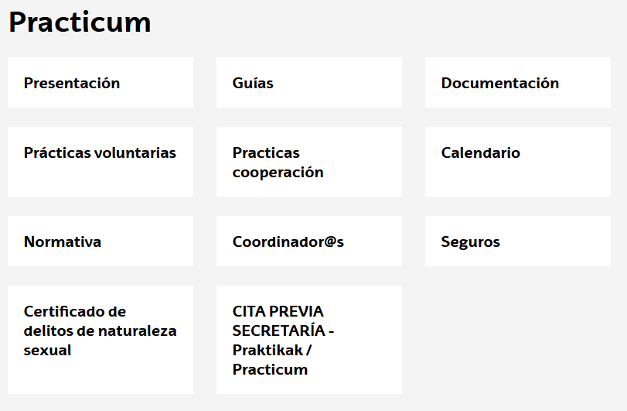
https://www.ehu.eus/eu/web/hezkuntza-filosofia-antropologia-fakultatea/practicum2

Slide 8
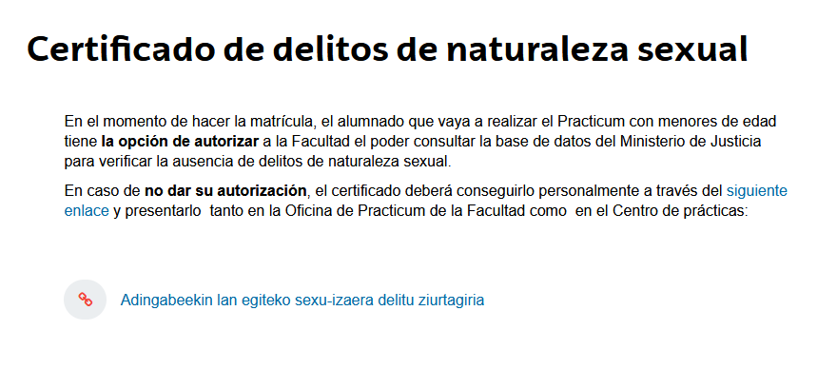
https://sede.mjusticia.gob.es/eu/tramites/certificado-registro-central

Slide 9
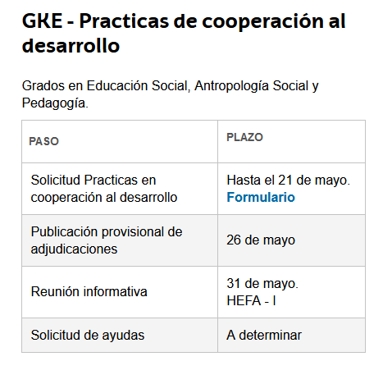
https://www.ehu.eus/eu/web/hezkuntza-filosofia-antropologia-fakultatea/practicum-extranjero

Slide 10
https://www.ehu.eus/eu/web/hezkuntza-filosofia-antropologia-fakultatea/becas-transici%C3%B3n-del-mundo-educativo-al-laboral

Slide 11
ALUMNADO PARTICIPANTE EN PROGRAMAS DE MOVILIDAD
Deben dar su nombre en la Oficina del Practicum.
Deben informar de la fecha de regreso.
hefa.practicum@ehu.eus

Slide 12
ALUMNADO CON INTENCIÓN DE CONVALIDAR SU PRÁCTICAS POR ESTUDIOS PREVISO PROGRAMAS DE MOVILIDAD
Deben dar su nombre en la Oficina del Practicum.
Deben informar de la fecha de regreso.
hefa.practicum@ehu.eus

Slide 13
Eskerrik asko!!!
Muchas gracias!!

